Slide 1
SESIÓN LIGA NACIONAL
Cuerpo técnico | Juanma León, Joaquín Bornes, Víctor Jáuregui, José Luis de los Ríos
Equipo | Liga Nacional
Nº Sesión X | FECHA: 07/10/2021 LUGAR: fuente del Rey | MATERIAL: Conos, balones y petos.
OBJETIVO PRINCIPAL | Bascular la línea defensiva
OBJETIVO SECUNDARIO | Encontrar líneas de pase favoreciendo los 4 carriles de circulación

Slide 2
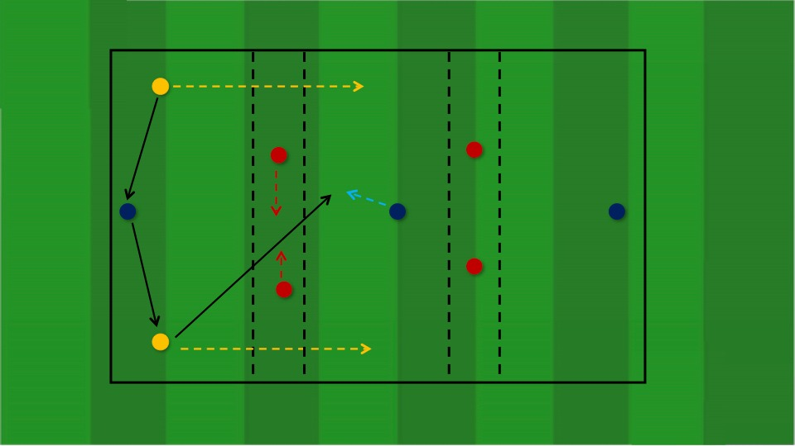
ESPACIO: | DURACIÓN: | CONTENIDOS
 |  | Bascular la línea defensiva Encontrar líneas de pase favoreciendo los carriles de circulación
 |  | EXPLICACIÓN DE LA TAREA.
 |  | Grupos de 9 jugadores. Espacio de juego delimitado en 5 zonas, dos de ellas ofensivas + 2 carriles defensivos. Cada jugador del equipo azul permanecerá en una de las zonas ofensivas. El equipo rojo por su parte se distribuirá en los carriles defensivos (véase imagen). El objetivo del equipo azul juntos con los comodines (jugadores amarillos) será progresar en el juego contactando con un jugador azul de la próxima zona. Una vez haya ocurrido eso, los dos jugadores amarillos progresarán a la zona de balón. Así sucesivamente. En caso de robo PTP.
ASPECTOS QUE VOY A INCIDIR/CORREGIR |  | ¿CÓMO VOY A GENERAR UN NIVEL MÁS DE DIFICULTAD? | ¿CÓMO VOY A GENERAR INCERTIDUMBRE?
-. |  | Limitaremos toques | Introducción de balones
 |  | ¿CÓMO VOY A GENERAR COMPETITIVIDAD? | IDENTIFICA LOS MOMENTOS TÁCTICOS DE LA TAREA.
 |  | Puntuaciones por cada progresión completa
TÉCNICO | ROLES DEL CUERPO TÉCNICO
1º ENTRENADOR
2º ENTRENADOR
PF
Notes:
2

Slide 3
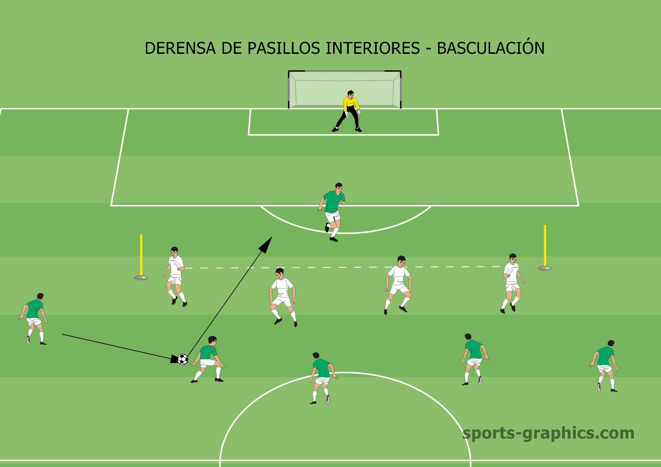
ESPACIO: Medio campo | DURACIÓN: 4 series de 4´ | CONTENIDOS
 |  | DEFENSA DE PASILLOS INTERIORES Y BASCULACIONES PARA OBLIGAR AL CONTRARIO A SALIR POR FUERA Y DEFENSA DE CENTRO LATERAL
 |  | EXPLICACIÓN DE LA TAREA.
 |  | SE SITÚA LA LÍNEA DE 4 ENTRE DOS PICAS DE MANERA QUE NO DEBEN PERMITIR QUE SE FILTRE BALÓN POR DENTRO. AL OTRO LADO DE LAS PICAS UN PUNTA QUE SE VA METINDO EN LÍNEA DE PASE PARA QUE PUEDA CONTROLAR ORIENTADO Y FINALIZAR. Cada cierto tiempo a la señal deberán hacer un sprint, cambiando zonas de juego. En caso de filtración de pase, jugadores defensivos realizarán repliegue intensivo.
ASPECTOS QUE VOY A INCIDIR/CORREGIR |  | ¿CÓMO VOY A GENERAR UN NIVEL MÁS DE DIFICULTAD? | ¿CÓMO VOY A GENERAR INCERTIDUMBRE?
TRABAJO DE LA ZONA BASCULACIONES INTERCEPTACIONES CIERRE DE PASILLO INTERIOR DEFENSA DE CENTRO LATERALSUPERFICIE DE CONTACTO EN CENTRO LATERAL OCUPACIÓN DE ÁREA
 |  | ¿CÓMO VOY A GENERAR COMPETITIVIDAD? | IDENTIFICA LOS MOMENTOS TÁCTICOS DE LA TAREA.
 |  | Acción punitiva para el equipo perdedor | ZONA 1 Y ZONA DE FINALIZACIÓN
TÉCNICO | ROLES DEL CUERPO TÉCNICO
1º ENTRENADOR | Feedback y supervisión general
2º ENTRENADOR | Dirección de tarea en una de las porterías.
PF | Dirección de la tarea en la otra portería
DAVID C. | Estar pendiente que los porteros estén continuamente hablando.
Notes:
3

Slide 4
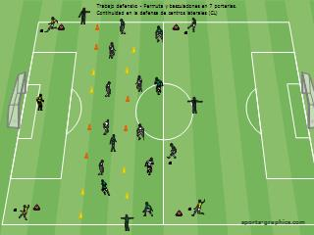
ESPACIO: 40x50 | DURACIÓN: 20´ | CONTENIDOS
 |  | DEFENSA DE PASILLOS INTERIORES Y BASCULACIONES PARA OBLIGAR AL CONTRARIO A SALIR POR FUERA Y DEFENSA DE CENTRO LATERAL
 |  | EXPLICACIÓN DE LA TAREA.
 |  | Se colocan 7 porterías en formas de picas por las cuales deben progresar con balón el equipo atacante y a las cuales tienen que proteger la línea defensiva y de pivotes. Cada cierto tiempo, se le dará balon a la linea defensiva para hacer un contragolpe en dirección a la otra portería, donde el equipo defensior deberá hacer un repliegue intensivo hasta zona de partida antes de poder robar el balón.
ASPECTOS QUE VOY A INCIDIR/CORREGIR |  | ¿CÓMO VOY A GENERAR UN NIVEL MÁS DE DIFICULTAD? | ¿CÓMO VOY A GENERAR INCERTIDUMBRE?
TRABAJO DE LA ZONA BASCULACIONES INTERCEPTACIONES CIERRE DE PASILLO INTERIOR DEFENSA DE CENTRO LATERALSUPERFICIE DE CONTACTO EN CENTRO LATERAL OCUPACIÓN DE ÁREA |  | Filtrando balones en zonas contrarias
 |  | ¿CÓMO VOY A GENERAR COMPETITIVIDAD? | IDENTIFICA LOS MOMENTOS TÁCTICOS DE LA TAREA.
 |  | Acción punitiva para el equipo perdedor | Trabajo de la zona en defensa en zona 1
TÉCNICO | ROLES DEL CUERPO TÉCNICO
1º ENTRENADOR | Feedback y supervisión general
2º ENTRENADOR | Basculaciones de la línea defensiva
PF | Presión tras pérdida
DAVID C. | Comunicación de los porteros y feedback gral de los mismos
Notes:
4

Slide 5
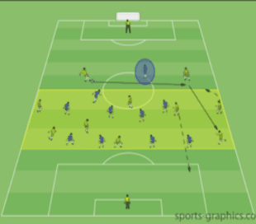
ESPACIO: 40x50 | DURACIÓN: 20´ | CONTENIDOS
 |  | Reinicios Circulación para encontrar la mejor opción para progresar Encontrar soluciones ante equipo en bloque medio y bloque bajo.
 |  | EXPLICACIÓN DE LA TAREA.
 |  | Partido táctico en donde condicionemos el posicionamiento de los futbolistas que defienden en bloque medio en una primera serie y en bloque bajo en una segunda serie. En ambos casos buscamos generar la suficiente paciencia para circular y encontrar líneas de pase tanto en una como otra opción. Así como vigilancias defensivas del único punta que queda descolgado fuera de la zona delimitada Cada cierto tiempo, daremos balón a equipo en bloque medio-bajo para hacer un contragolpe. El equipo que trnasiciona defensivamente deberá llegar en velocidad primero a zona de partida antes de poder robar el balón.
ASPECTOS QUE VOY A INCIDIR/CORREGIR |  | ¿CÓMO VOY A GENERAR UN NIVEL MÁS DE DIFICULTAD? | ¿CÓMO VOY A GENERAR INCERTIDUMBRE?
Vigilancias de centrales Reinicios Posesiones largas que garanticen control del juego. Identificar los momentos de verticalidad. Atraer por dentro para acabar por fuera
 |  | ¿CÓMO VOY A GENERAR COMPETITIVIDAD? | IDENTIFICA LOS MOMENTOS TÁCTICOS DE LA TAREA.
 |  | Acción punitiva para el equipo perdedor
TÉCNICO | ROLES DEL CUERPO TÉCNICO
1º ENTRENADOR | Feedback general
2º ENTRENADOR | Vigilancia de centrales
PF | PRESIÓN TRAS PÉRDIDA
DAVID C. | FEEDBACK PORTEROS
Notes:
5

